Slide 1



Physique chimie
Niveau
Niveau
1AC
Période 1
Thème 1
Matière: structure et transformations
Chapitre 1
Les états physiques de la matière
Tâche 3
Distinguer un corps pur d’un mélange.

Slide 2











Banque des icones utilisées dans les slides
Icônes pour l’enseignant
Icônes pour l’élève
J’utilise l’ardoise pour répondre
Pages réservées à l’enseignant
Pratique autonome
Modelage de la tâche par l’enseignant (explicitation à haute voix)
Pratique guidée en binôme
Consignes et explications données aux élèves – hors modelage (à dire à haute voix)
Les élèves lèvent la main pour participer
Rappel du contrat de classe
L’élève écoute l’enseignant avec attention
L’élève garde des traces écrites sur le livret ou son cahier

Slide 3



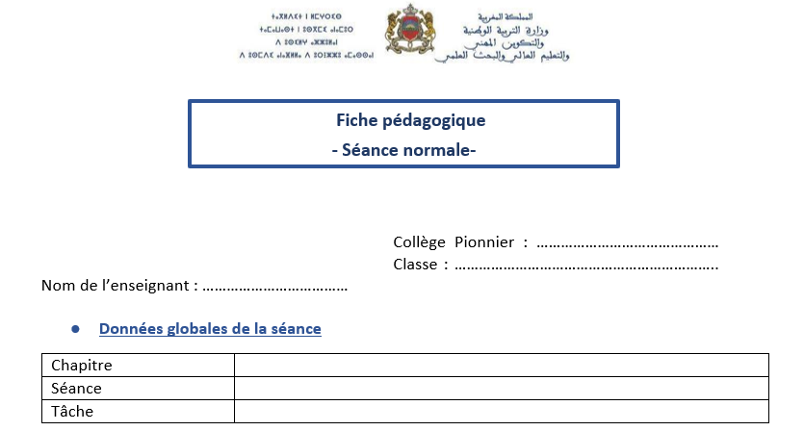



Matériel nécessaire
Matériel de l’enseignant
Matériel de l’élève

Slide 4
Orientations didactiques
La tâche principale de la séance repose sur le savoir-faire suivant : distinguer un corps pur d’un mélange, et s’inscrit dans la composante C1 de la troisième compétence : extraire des informations à partir d’un document. Elle consiste à différencier un corps pur d’un mélange à partir d’une représentation microscopique de la matière, déjà abordée lors de la séance précédente.
Dans l’énoncé, les noms du corps pur et du mélange sont précisés afin que l’élève, après avoir extrait les informations pertinentes des deux représentations, puisse attribuer correctement chaque schéma au nom qui lui correspond. L’attention de l’élève est ainsi portée sur l’observation minutieuse des représentations pour identifier les particules identiques et déterminer le nombre de constituants différents présents dans chaque échantillon. La notion de mélange a déjà été introduite à l’école primaire à travers l’exemple de l’air. Les deux notions — corps pur et mélange — seront approfondies ultérieurement, notamment dans le chapitre consacré à l’étude des températures de changement d’état d’un corps pur.
Aperçu de la séance
Les élèves pensent que les particules représentent de petits morceaux visibles de la matière (comme de la poussière ou des grains de sable);
élèves associent le corps pur à quelque chose de propre, sans saleté, naturel ou potable,
et pensent qu’un mélange est simplement une matière « sale » ou « polluée »;
Les élèves croient que les formes (ronds, carrés, triangles) représentent des objets réels ayant cette forme et que les couleurs indiquent la température, l’état (chaud/froid), ou le caractère « propre/sale » de la matière.
Conceptions erronées
des élèves

Slide 5
Repérage dans le chapitre
Chapitre 1 : Les états physiques de la matière
Séance 1
Identifier l’état physique d’un corps à partir de ses caractéristiques.
Séance 2
Modéliser la structure de la matière dans ses trois états physiques.
Séance 3
Distinguer un corps pur d’un mélange.
Séance 4
Expliquer les caractéristiques des corps dans différents états physiques

Slide 6

Structure de la séance
1
Ouverture de la séance
10 min
2
Modelage
10 min
3
Pratique collective
10 min
4
Pratique en binôme
15 min
5
Pratique autonome
10 min
6
Clôture
5 min

Slide 7

Ouverture de la séance
10 min

Slide 8

Bonjour! Prêts pour démarrer notre séance? Allons-y!

Slide 9

O
Le rituel

Slide 10

O
Observez cette image : à votre avis, quel comportement positif met-elle en évidence ?
L’enseignant.e fait participer les élèves pour qu’ils expriment ce qu’ils comprennent de l’image.

Slide 11
O
En effet, pour poser vos questions, levez la main.
L’enseignant.e recourt à l’alternance linguistique pour expliciter le comportement attendu.
« Levez la main pour parler ! »

Slide 12
O
Réactivation des prérequis

Slide 13
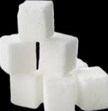
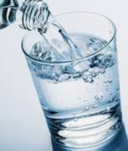
O
Nous allons faire ensemble un petit rappel.
Les élèves répondent sur leur ardoise. L’enseignant·e reformule ou utilise l’alternance linguistique pour assurer la compréhension.
Le sucre et l’eau sont constitués de mêmes particules.
Sucre
Vrai
Faux
Eau

Slide 14

O
Effectivement, c’est faux car le sucre et l’eau sont deux matières différentes.
L’enseignant·e rappelle que les particules d’une même matière sont identiques, tandis que celles de deux matières différentes sont différentes.
Le sucre et l’eau sont constitués de mêmes particules.
Sucre
Vrai
Faux
Eau

Slide 15
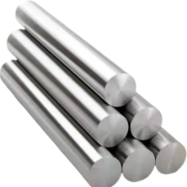
O
Des barres sont fabriquées uniquement de fer. Répondez par « Vrai » ou « faux ».
Les élèves répondent sur leur ardoise. L’enseignant·e reformule ou utilise l’alternance linguistique pour assurer la compréhension.
Les particules de fer sont identiques.
Vrai
Faux
Barres de fer

Slide 16
O
Effectivement, le fer est constitué de mêmes particules.
L’enseignant·e rappelle que les particules d’une seule matière sont identiques et peuvent être modélisées par des formes géométriques identiques.
Les particules de fer sont identiques.
Vrai
Faux
Barres de fer

Slide 17
Nous avons déjà vu qu’on peut modéliser un échantillon de matière en représentant les particules par des formes géométriques. Ci-dessous, trois représentations sont proposées. Laquelle modélise un échantillon de gaz d’hélium ?
O
Les élèves répondent sur leur ardoise. L’enseignant·e reformule ou utilise l’alternance linguistique pour assurer la compréhension.
La représentation qui modélise un échantillon du gaz d’hélium est:
A
B
C

Slide 18
O
Toutes les particules sont identiques, car il s’agit d’un échantillon d’une seule matière, ici l’hélium.
L’enseignant·e veille à donner un feedback clair et explicite sur les réponses des élèves.
La représentation qui modélise un échantillon du gaz d’hélium est:
A
B
C

Slide 19
O
Souvenez vous de « الخلائط، جمع خليط »? Donnez l’équivalent en français du mot « خليط ».
Les élèves répondent oralement à la question.
خليط

Slide 20
O
Bravo. En français on dit « mélange ».
L’enseignant·e demande à quelques élèves de lire à haute voix le mot en français.
خليط
Mélange

Slide 21
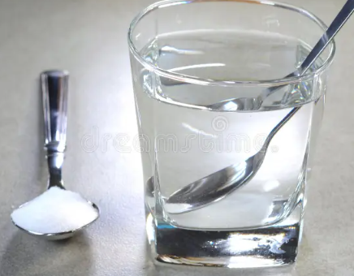
O
On prend un verre d’eau et on y ajoute du sel pour obtenir de l’eau salée.
Les élèves répondent sur leur ardoise. L’enseignant·e reformule ou utilise l’alternance linguistique pour assurer la compréhension.
L’eau salée est un mélange.
Vrai
Faux

Slide 22
Effectivement, Il s’agit d’un mélange constitué de deux matières différentes: Le sel et l’eau.
O
Certains élèves peuvent considérer qu’il ne s’agit pas d’un mélange, car la solution obtenue est transparente et que les constituants sont invisibles.
L’enseignant·e doit alors donner le feedback nécessaire pour corriger cette conception erronée.
L’eau salée est un mélange.
Vrai
Faux

Slide 23


O
Déclaration de la tâche
de la séance
(2 min)

Slide 24



O
Yanis et Rahma échangent leurs idées sur la représentation des particules d’un échantillon de matière.
L’enseignant·e veille à ce que la situation soit compréhensible et peut recourir à l’alternance linguistique si nécessaire.
Je pense qu’il s’agit d’une matière pure, c’est-à-dire qu’elle n’est mélangée à aucune autre substance, puisque les particules sont de même taille.
Je pense tout à fait le contraire. Il s’agit ici d’un mélange . Regarde bien! Il existe une particule rouge différente des autres.

Slide 25
O
On peut se poser la question suivante:
L’enseignant·e peut recourir à l’alternance linguistique si nécessaire.
Comment peut-on, à partir de la modélisation d’un échantillon de la matière, déterminer si la matière est pure ou un mélange ?

Slide 26
À la fin de cette séance, vous serez capables de distinguer un corps pur d’un mélange en se basant sur la modélisation d’un échantillon de la matière.
O
L’enseignant·e peut recourir à l’alternance linguistique si nécessaire.
Distinguer un corps pur d’un mélange.

Slide 27

Modelage
10 min

Slide 28

M
Tâche principale
(10 min)

Slide 29
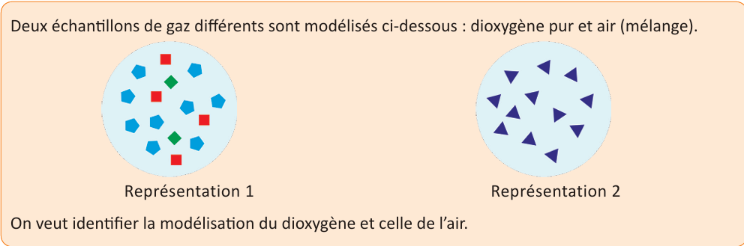
M
Je vais vous montrer comment savoir s’il s’agit d’un corps pur ou d’un mélange à partir de la modélisation d’un échantillon de la matière à l’aide du modèle particulaire.
L’enseignant lit la consigne et présente les supports. Il explique ce qui est demandé.
Tâche principale

Slide 30
M
Dans cette tâche :
L’enseignant lit la consigne et présente les supports. Il explique ce qui est demandé.
Tâche principale
On me propose deux représentations différentes où les particules sont modélisées par des formes géométriques. Je dois identifier celle qui représente le corps pur et celle qui représente le mélange .

Slide 31

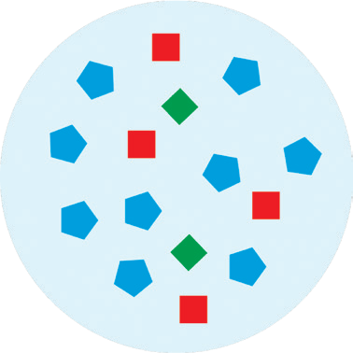
M
Première étape : j’observe les deux représentations, me demande « combien de types de particules il y a dans chaque représentation ? ». Pour cela, je commence par identifier les particules identiques dans chacune d’elles.
L’enseignant·e explique met en évidence les types de particules sur chaque représentation.
1. Préciser le nombre de types de particules dans chaque représentation.
1.1 J’identifie les particules identiques sur chaque représentation
Représentation 2
Représentation 1

Slide 32
M
Après avoir déterminé les particules identiques sur chaque représentation, je peux maintenant déduire le nombre de types de particules présents dans chacune d’elles.
L’enseignant·e explicite son raisonnement.
1. Préciser le nombre de types de particules dans chaque représentation.
1.2 Je déduis le nombre de types de particules sur chaque représentation
• Représentation 1:
Trois types de particules
• Représentation 2:
Un seul type de particules

Slide 33
M
Deuxième étape : je déduis le nombre de constituants de chaque échantillon, sachant qu’un seul constituant est représenté par un seul type de particules.
L’enseignant·e explicite son raisonnement.
2.Déduire le nombre de constituants de chaque échantillon.
trois types
…………………….
• Représentation 1: ......................... de particules.
un seul type
…………………….
• Représentation 2: ......................... de particules .

Slide 34
M
Donc l’échantillon 1 est composé de trois constituants et l’échantillon 2 contient un seul constituant.
L’enseignant·e explicite son raisonnement.
2.Déduire le nombre de constituants de chaque échantillon.
trois types
Un seul constituant.
• Représentation 1: ......................... de particules.
…………………….
un seul type
trois constituants.
• Représentation 2: ......................... de particules .
…………………….

Slide 35
M
Troisième étape : je déduis la nature de chaque échantillon en me basant sur le principe suivant : un corps pur contient un seul constituant, tandis qu’un mélange en contient plusieurs.
L’enseignant·e explicite son raisonnement.
3. Déduire la nature de chaque échantillon.
trois constituants.
modélise un........................
• Représentation 1: .........................
un seul constituant.
modélise un.......................
• Représentation 2: .........................

Slide 36
M
Puisque l’échantillon 1 est composé de trois constituants, il s’agit donc d’un mélange, tandis que l’échantillon 2 qui ne contient qu’un seul constituant représente un corps pur.
L’enseignant·e explicite son raisonnement.
3. Déduire la nature de chaque échantillon.
trois constituants.
mélange
• Représentation 1: .........................
modélise un........................
un seul constituant.
corps pur
• Représentation 2: .........................
modélise un.......................

Slide 37
M
Quatrième étape : Je relie chaque type d’échantillon à son nom correspondant. Pour cela, je lis l’énoncé afin de déterminer le corps pur et le mélange.
L’enseignant·e explicite son raisonnement.
4. Identifier l’échantillon modélisé par chaque représentation.
mélange
l’air
• Représentation 1: .........................
........................
corps pur
Le dioxygène
• Représentation 2: .........................
.......................

Slide 38
En résumé : pour distinguer un corps pur d’un mélange à partir du modèle particulaire, je suis les étapes suivantes :
M
L’enseignant·e veille à ce que les élèves restent attentifs.
1. Je précise le nombre de types de particules dans chaque représentation.
2.Je déduis le nombre de constituants de chaque échantillon.
Un type de particule
un constituant.
3. Je déduis la nature de chaque échantillon.
Un seul constituant
un corps pur
Plusieurs types de constituants
un mélange
4. J’identifie l’échantillon modélisé par chaque représentation.

Slide 39

Pratique collective
10 min

Slide 40
Fermez vos livrets, prenez vos ardoises et écrivez-y votre réponse. Répondez par vrai ou Faux
VdC
L’enseignant·e clarifie la question et peut utiliser l’alternance linguistique si besoin.
Des particules sont du même type lorsqu’elles sont identiques.
A
Vrai
B
Faux

Slide 41
Oui c’est vrai. On dit que les particules sont de même type si elles sont identiques.
VdC
L’enseignant·e donne un feedback adéquat et peut recourir à l’alternance linguistique si nécessaire.
Des particules sont du même type lorsqu’elles sont identiques.
A
Vrai
B
Faux

Slide 42
Regardez la modélisation de deux échantillons de la matière et répondez par vrai ou faux.
VdC
L’enseignant·e clarifie la question et peut utiliser l’alternance linguistique si besoin.
Les particules constituant les deux échantillons sont de même type.
Vrai
Faux

Slide 43
C’est faux car les particules ne sont pas identiques dans les deux échantillons.
VdC
L’enseignant·e invite les élèves à justifier leur réponse et insiste sur l’importance d’une observation attentive des représentations.
Les particules constituant les deux échantillons sont de même type.
Vrai
Faux

Slide 44
Prenez vos ardoises et écrivez-y votre réponse: A ou B.
VdC
L’enseignant·e clarifie la question et peut utiliser l’alternance linguistique si besoin.
Un échantillon d’une matière est composé d’un seul constituant. C’est un
A
corps pur
B
mélange

Slide 45
Effectivement . C’est un corps pur car il est composé d’un seul constituant ou d’un seul type de particules.
VdC
L’enseignant·e clarifie la réponse et peut utiliser l’alternance linguistique si besoin.
Un échantillon d’une matière est composé d’un seul constituant. C’est un
A
corps pur
B
mélange

Slide 46
Maintenant on va travailler une tâche similaire à la tache modelée en suivant exactement les mêmes étapes.
L’enseignant·e clarifie la consigne.
Deux échantillons de deux liquides différents sont modélisés ci-dessous: alcool pur et eau sucrée (mélange).
Représentation 1
Représentation 2

Slide 47
Première étape :je précise combien de types de particules il y a dans chaque représentation. Pour cela, je commence par identifier les particules identiques dans chaque représentation
L’enseignant·e choisit au hasard deux élèves pour répondre oralement et compléter l’espace en pointillés.
1. Préciser le nombre de types de particules dans chaque représentation.
1.1 J’identifie les particules …………… sur chaque représentation
Représentation 1
Représentation 2

Slide 48
Voilà, il faut identifier les particules identiques sur chaque représentation.
L'enseignant.e fais passer un élève au tableau pour montrer Les particules identiques sur chaque représentation.
1. Préciser le nombre de types de particules dans chaque représentation.
identiques
1.1 J’identifie les particules ………………… sur chaque représentation
Représentation 1
Représentation 2

Slide 49
Après avoir déterminé les particules identiques sur chaque représentation, je peux maintenant déduire le nombre de types de particules présents dans chacune d’elles.
L’enseignant·e choisit au hasard quelques élèves pour répondre oralement et compléter l’espace en pointillés.
1. Préciser le nombre de types de particules dans chaque représentation.
1.2 Je déduis le nombre de types de particules sur chaque représentation
• Représentation 1:
…………………………………..
• Représentation 2:
………………………………….
• Représentation 1:…………………. de particules.
• Représentation 2: …………………. de particules.

Slide 50
Nous voyons que la représentation 1 contient un seul type de particules tandis que la représentation 2 contient deux types de particules.
L'enseignant.e donne un feedback adéquat.
1. Préciser le nombre de types de particules dans chaque représentation.
1.2 Je déduis le nombre de types de particules sur chaque représentation
Un seul type de particules
• Représentation 1:
…………………………………..
• Représentation 2:
deux types de particules
………………………………..

Slide 51
Deuxième étape : je déduis le nombre de constituants de chaque échantillon, sachant qu’un seul constituant est représenté par un seul type de particules.
L’enseignant·e choisit au hasard quelques élèves pour répondre oralement et compléter l’espace en pointillés.
2.Déduire le nombre de constituants de chaque échantillon.
Un seul type
…………………….
• Représentation 1: ......................... de particules.
Deux types
…………………….
• Représentation 2: ......................... de particules .

Slide 52
Nous déduisons qu’il y a un seul constituant dans la représentation 1 et deux constituants dont la représentation 2.
L'enseignant.e donne un feedback adéquat.
2.Déduire le nombre de constituants de chaque échantillon.
Un seul type
Un seul constituant
• Représentation 1: ....................... de particules.
…………………….
Deux constituants
Deux types
…………………….
• Représentation 2: ..................... de particules .

Slide 53
Troisième étape : je déduis la nature de chaque échantillon en me basant sur le principe suivant : un corps pur contient un seul constituant, tandis qu’un mélange en contient plusieurs.
L’enseignant·e choisit au hasard quelques élèves pour répondre oralement et compléter l’espace en pointillés.
3. Déduire la nature de chaque échantillon.
Un constituant.
• Représentation 1: .........................
modélise un......................
Deux constituant.
• Représentation 2: .........................
modélise un.......................

Slide 54
Puisque l’échantillon 1 est composé d’un seul constituant, il s’agit donc d’un corps pur, tandis que l’échantillon 2 qui contient deux constituants représente un mélange.
L'enseignant.e donne un feedback adéquat.
3. Déduire la nature de chaque échantillon.
Un constituant.
corps pur
• Représentation 1: .........................
modélise un......................
Deux constituant.
mélange
• Représentation 2: .........................
modélise un.......................

Slide 55
Quatrième étape : je vais identifier l’échantillon correspondant au nom du corps pur et celui du mélange.
L’enseignant·e choisit au hasard quelques élèves pour répondre oralement et compléter l’espace en pointillés.
4. Identifier l’échantillon modélisé par chaque représentation.
Deux échantillons de deux liquides différents sont modélisés ci-dessous: alcool pur et eau sucrée (mélange).
Représentation 1
Représentation 2
Le corps pur: ……………………..
Le mélange: ……………………..

Slide 56
Le corps pur et donc l’alcool tandis que le mélange et l’eau sucrée.
L'enseignant.e donne un feedback adéquat.
4. Identifier l’échantillon modélisé par chaque représentation.
4.1 Je lis attentivement l’énoncé pour identifier le nom du corps pur et le nom du mélange.
Deux échantillons de deux liquides différents sont modélisés ci-dessous: alcool pur et eau sucrée (mélange).
Représentation 1
Représentation 2
Alcool
Eau sucrée
Le corps pur: ……………………..
Le mélange: ……………………..

Slide 57

Pratique en binôme
15 min

Slide 58

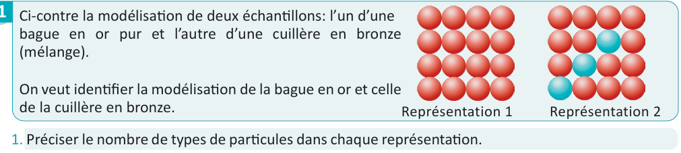
Prenez vos livrets page 11 et travaillez l’exercice 1 individuellement, puis discutez vos réponses en binômes.
PB
7 min de travail. 5min individuellement puis 2 min en binômes

Slide 59
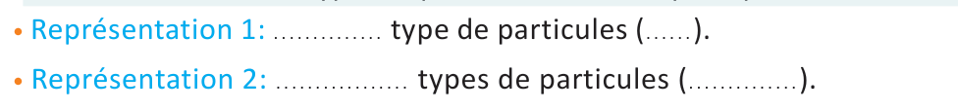
Première étape :je précise combien de types de particules il y a dans chaque représentation. Pour cela, je commence par identifier les particules identiques dans chaque représentation
PB
L’enseignant·e désigne un représentant d’un binôme pour passer au tableau et exposer sa réponse tout en la justifiant.
un seul
deux

Slide 60
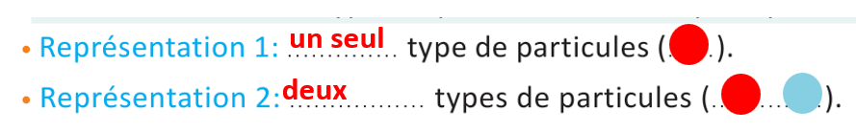
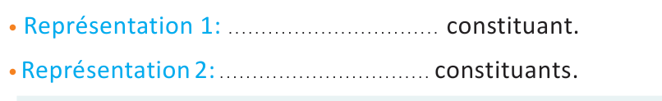
Après avoir déterminé les particules identiques sur chaque représentation, je peux maintenant déduire le nombre de types de particules présents dans chacune d’elles., et par la suite le nombre des constituants.
PB
L’enseignant·e désigne un représentant d’un binôme pour passer au tableau et exposer sa réponse tout en la justifiant.
un seul
deux

Slide 61
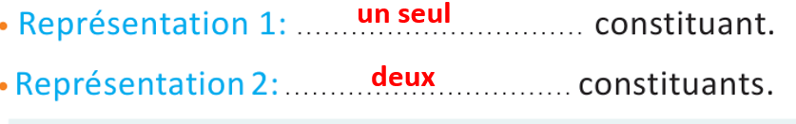
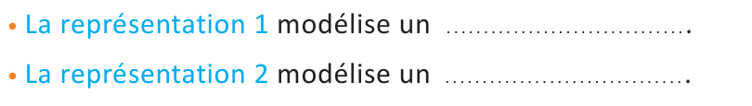
Troisième étape : je déduis la nature de chaque échantillon en me basant sur le principe suivant : un corps pur contient un seul constituant, tandis qu’un mélange en contient plusieurs.
PB
L’enseignant·e désigne un représentant d’un binôme pour passer au tableau et exposer sa réponse tout en la justifiant.
corps pur
mélange

Slide 62
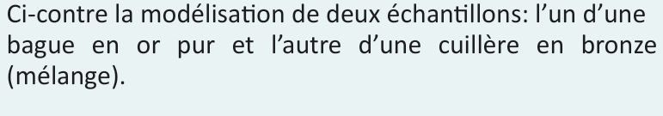
PB
Quatrième étape : je vais identifier l’échantillon correspondant au nom du corps pur et celui du mélange.
L’enseignant·e désigne un représentant d’un binôme pour passer au tableau et exposer sa réponse tout en la justifiant.
La bague en or
La cuillère en bronze

Slide 63

Pratique autonome
10min

Slide 64
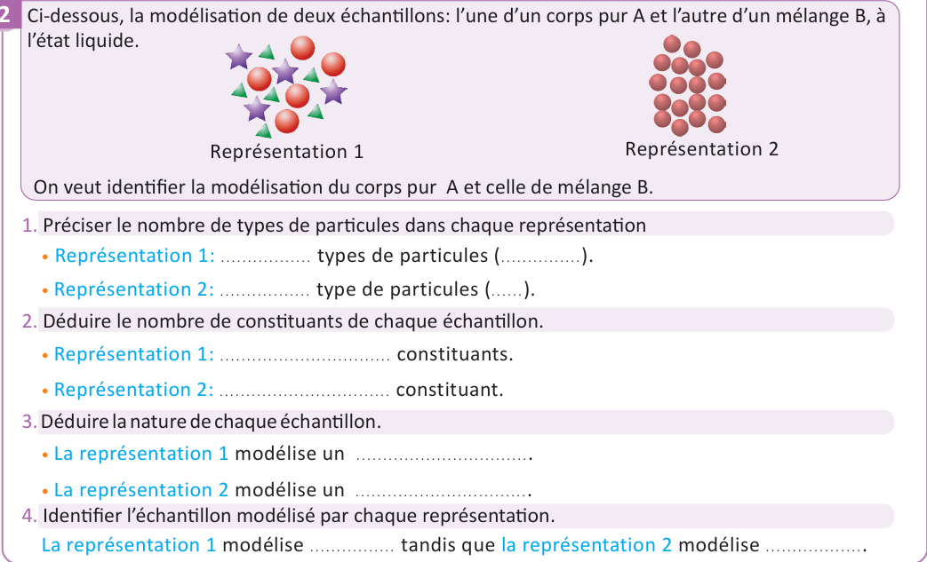
Prenez vos livrets page 11 et répondez individuellement aux questions de l’exercice 2.
PA
L’enseignant·e circule dans la classe pour repérer les élèves en difficulté.

Slide 65

Le temps est terminé. Corrigeons ensemble l’exercice.
PA
L’enseignant·e fait participer les élèves à la correction en leur demandant de présenter leurs réponses et de les justifier.
Temps Écoulé

Slide 66

A vous! Montrez-moi comment vous avez résolu cet exercice.
PA
Faire passer 1 élève pour la correction. Associer le reste de la classe au feedback. Identifier les erreurs. Insister sur les étapes à respecter .
trois types
un seul
trois
un
mélange
corps pur
le corps A
le corps B

Slide 67

C’est la fin de la séance
Clôture de la séance
5min

Slide 68
C
On arrive à la fin de notre séance. Qui peut me dire avec des mots simples ce qu’on a appris à faire ?
Distinguer un corps pur d’un mélange en se basant sur la modélisation des échantillons de la matière.

Slide 69
Pour distinguer un corps pur et un mélange en se basant sur la modélisation des échantillons de la matière, je suis les étapes suivantes:
C
L’enseignant.e peut revenir sur les activités du modelage, de la pratique en binôme et de la pratique autonome pour rappeler la tâche principale.
1. Je précise le nombre de types de particules dans chaque représentation.
2.Je déduis le nombre de constituants de chaque échantillon.
Un type de particule
un constituant.
3. Je déduis la nature de chaque échantillon.
Un seul constituant
un corps pur
Plusieurs types de constituants
un mélange
4. J’identifie l’échantillon modélisé par chaque représentation.

Slide 70
Voici le lexique important de cette leçon. Retenez le!
C
Faire participer les élèves à la lecture de la carte
MA CARTE LEXICALE
Termes thématiques
Verbes de consigne
Ma tâche
Préciser
Identifier
Déduire
Corps pur
mélange
Distinguer un corps pur et un mélange
Vocabulaire scientifique
Structures pour répondre
Modélisation
Particule
Si un coprs est constitué de ......................type de particules alors ce corps est un………………………………...

Slide 71
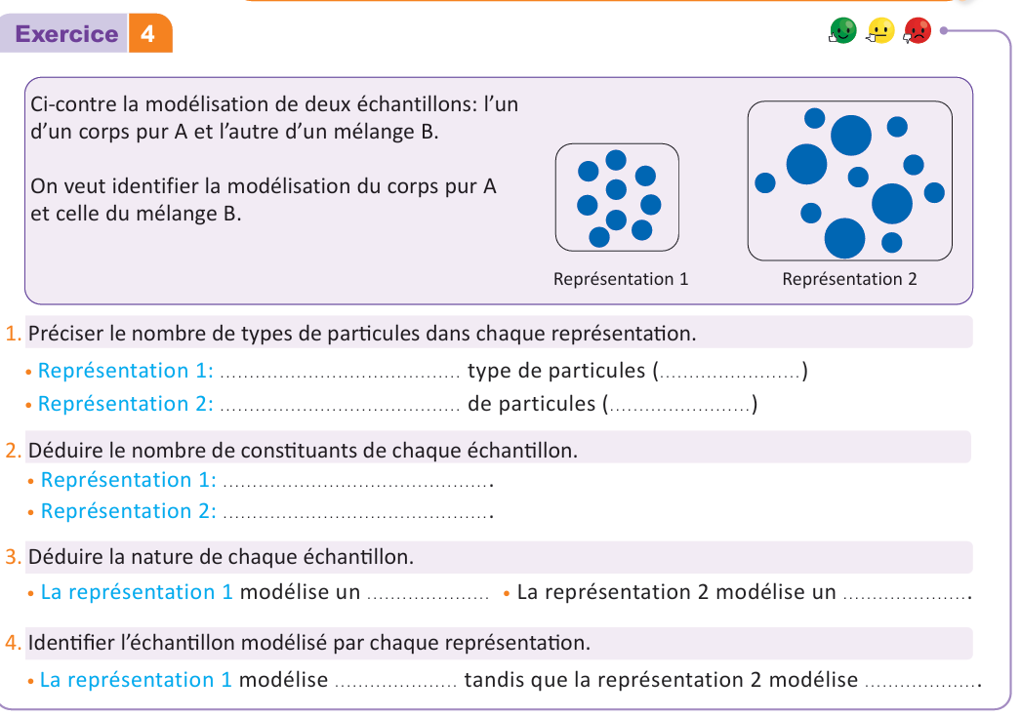
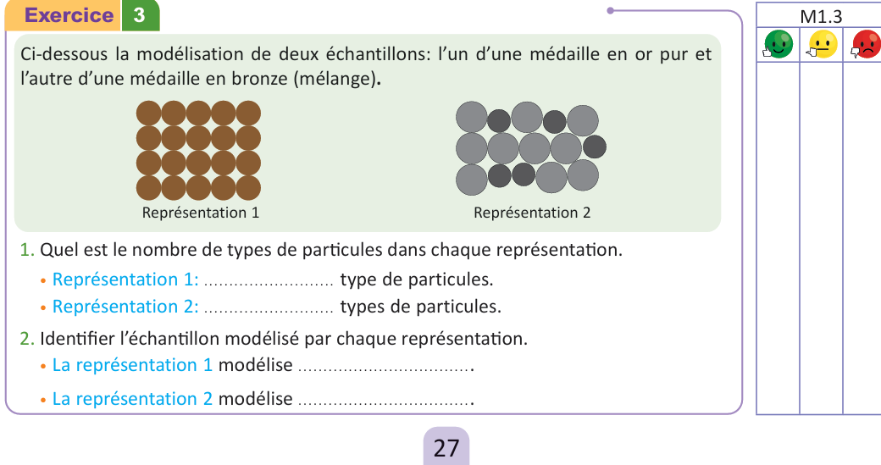
Voici l’exercice à réaliser à la maison.
C
L’enseignant incite les élèves à réaliser les exercices à la maison et clore la séance.
Exercices 4 page 16 ; Exercice 3 Devoir maison page 27

Slide 72

A la prochaine séance!

